Slide 1
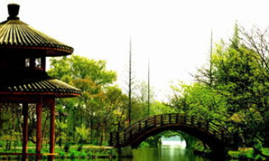
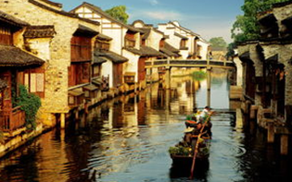
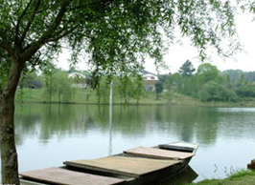
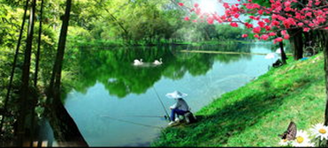
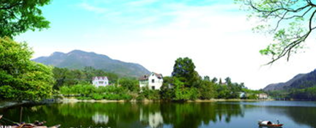
江
南
美
景
新课导入

Slide 2
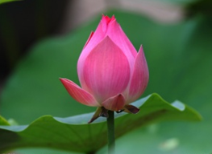
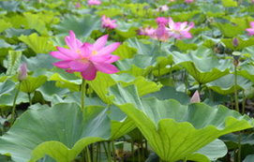
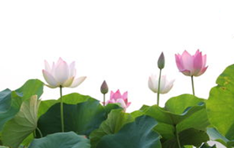
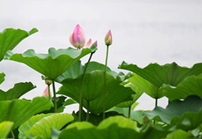
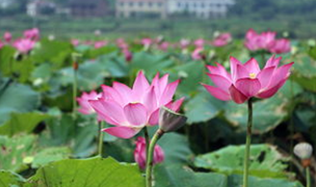
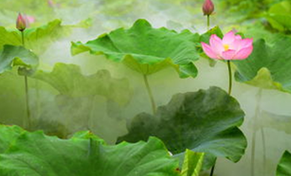
江
南
美
景

Slide 3
江 南
3
一年级上册

Slide 4
我会认
jiānɡ
nán
氵
江
南

Slide 5
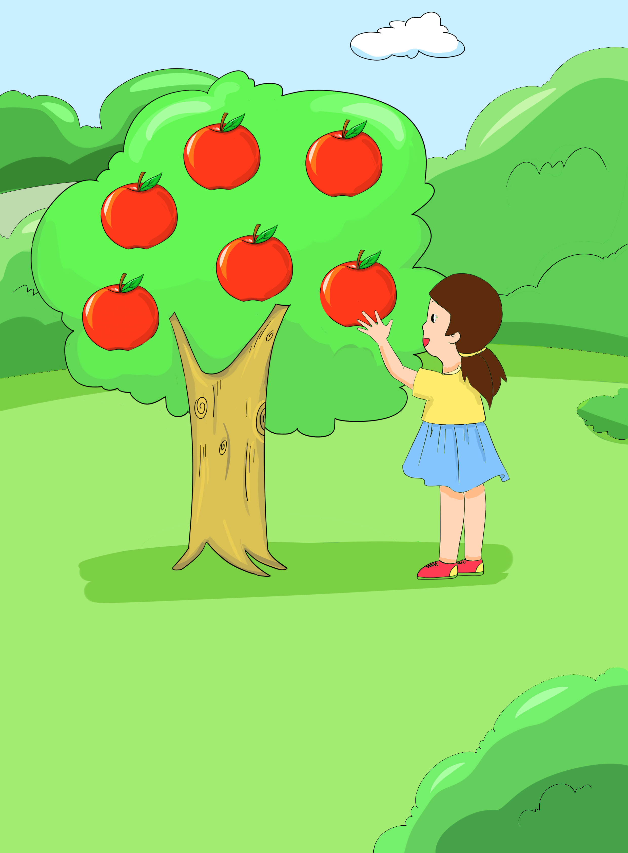
kě
cǎi
可
采

Slide 6
lián
yú
艹
鱼
莲

Slide 7
běi
北
xī
dōnɡ
西
东
南

Slide 8
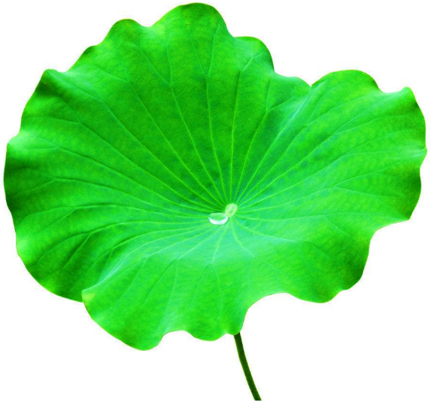
江
南
采
鱼戏莲叶
莲
鱼
北

Slide 9
我会写
kě
部首：
口
笔顺：
组词：
可口 可爱 可以

Slide 10
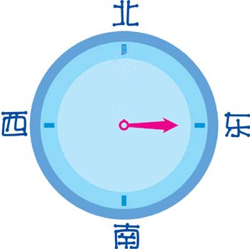
dōng
部首：
一
笔顺：
组词：
东风 东方 东西

Slide 11
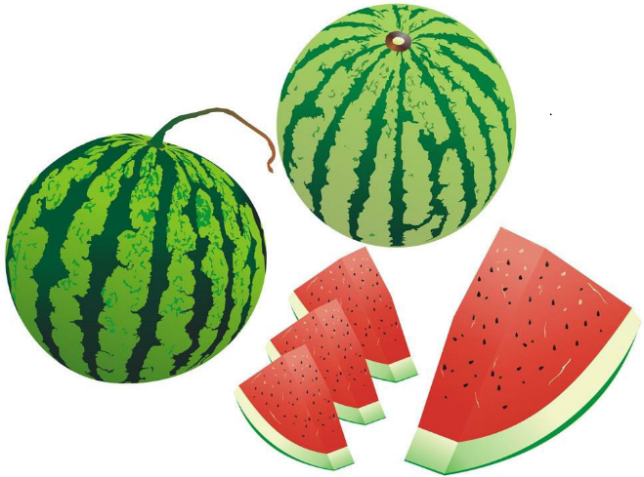
xī
部首：
西
笔顺：
组词：
西瓜 东西 西方

Slide 12
词语对对碰
反义词
东——西
南——北

Slide 13
妙解课文
同学们，请大家认真听课文朗读，注意生字词的读音，边听边思考：
这首诗描写了江南水乡的什么景物？

Slide 14
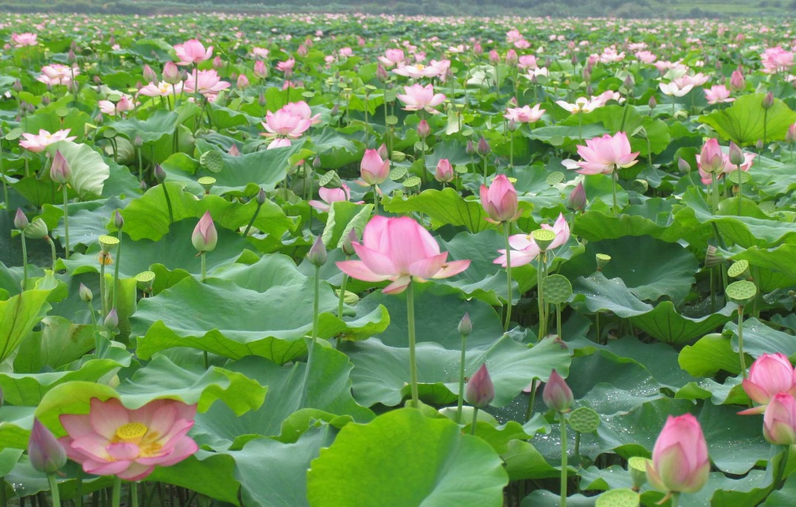
jiānɡ nán kě cǎi lián lián yè hé tián tián
江南可采莲，莲叶何田田。
何：感叹词，多么。
田田：形容荷叶长得层层叠叠，茂盛鲜亮，非常可爱。
诗意：江南水乡是采莲的好地方，这儿的莲叶多么茂盛鲜亮！

Slide 15
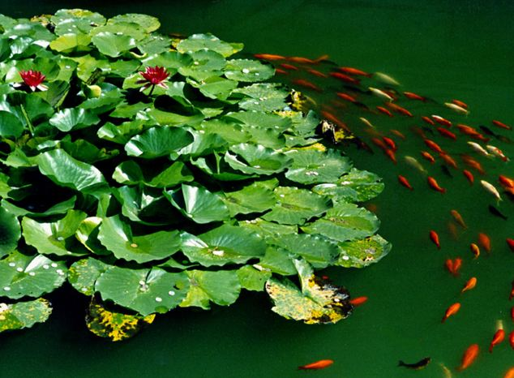
yú xì lián yè jiān
鱼戏莲叶间。
戏：嬉戏、玩耍。
莲叶间：指长满莲叶
的水中。
诗意：鱼儿在莲叶间嬉戏。

Slide 16
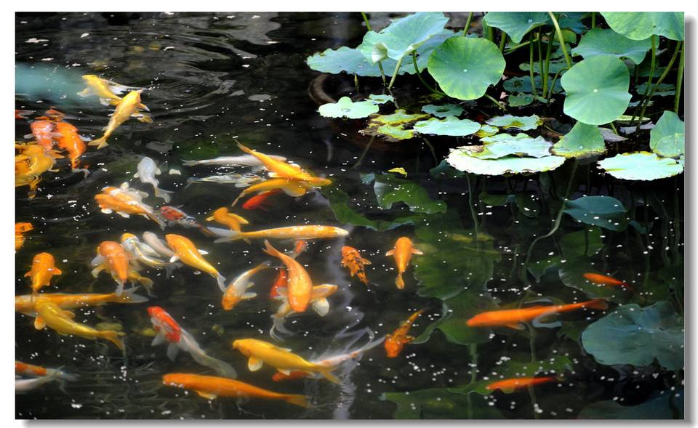
yú xì lián yè dōnɡ
鱼戏莲叶东，
yú xì lián yè xī
鱼戏莲叶西。
yú xì lián yè nán
鱼戏莲叶南，yú xì lián yè běi鱼戏莲叶北。

Slide 17
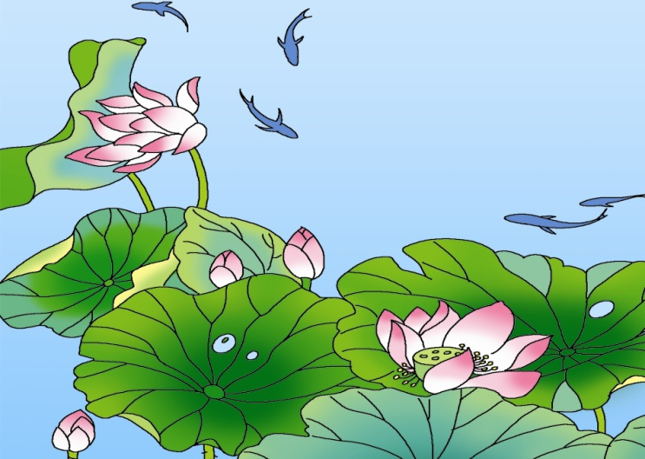
填一填
诗意：
小鱼在（ ）中间玩耍：一会儿游到莲叶的（ ），一会儿又跳到了莲叶的（ ），一会儿又钻到了莲叶的南面，一会儿又滑到莲叶的（ ）。
莲叶
东面
西面
北面

Slide 18
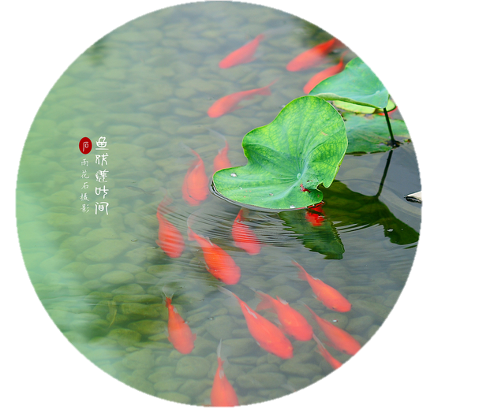
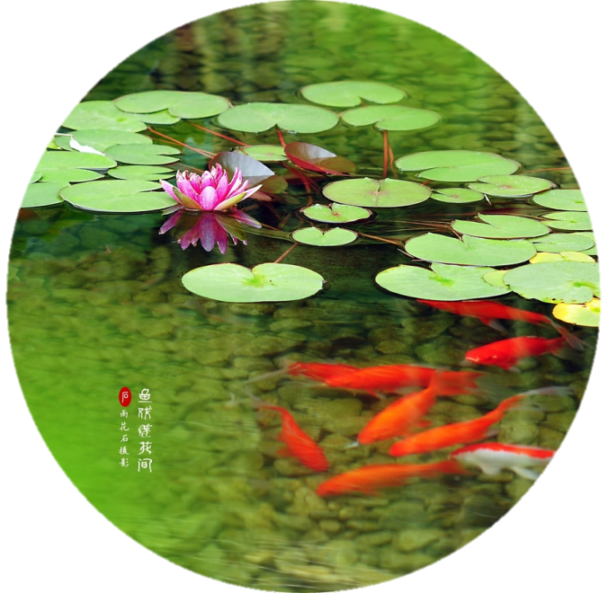
yú xì lián yè jiān
鱼戏莲叶间。
yú xì lián yè dōnɡ
鱼戏莲叶东，
yú xì lián yè xī
鱼戏莲叶西。
yú xì lián yè nán
鱼戏莲叶南，
yú xì lián yè běi
鱼戏莲叶北。
鱼儿们：
快乐
自由

Slide 19
说一说
这里的莲叶真_____!
绿
这里的莲花真_____!
密

Slide 20
层次梳理
碧绿
莲叶何田田
茂盛
江南
东西
鱼戏莲叶间
南北

Slide 21
主旨归纳
这首古诗选自《汉乐府》，描写的是江南盛夏的美景：荷塘莲叶茂盛，莲花绽放，鱼儿自由、欢快地在莲叶、莲花下的碧水中尽情玩耍,表达了诗人快乐的心情和对江南水乡的热爱之情。

Slide 22
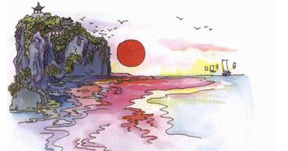
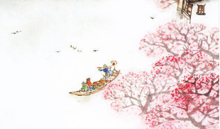
知识拓展
忆江南•江南好
【唐】白居易
jiānɡ nán hǎo fēnɡ jǐnɡ jiù cénɡ ān
江南好，风景旧曾谙。
rì chū jiānɡ huā hónɡ shènɡ huǒ chūn lái jiānɡ shuǐ lǜ rú lán
日出江花红胜火，春来江水绿如蓝。
nénɡ bù yì jiānɡ nán
能不忆江南？

Slide 23
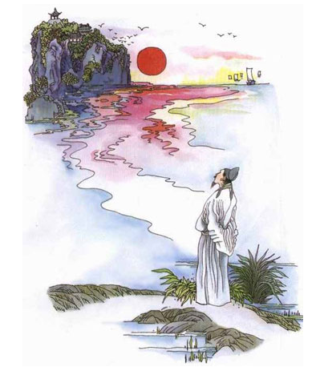
译文
江南的风景多么美好，对我来说，如画的美景曾经是那么的熟悉。春天来了，太阳从江面升起时，江边盛开的鲜花比火还要红艳，碧绿的江水比蓝草还要绿。怎能叫人不常常思念江南呢？

Slide 24
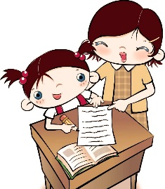
课后作业
听写词语。
在田字格中抄写本课生字。
有感情地朗读课文。背诵课文。

Slide 25
结束语：祖国的江南水乡荷香鱼肥，小桥流水，令人向往。水乡的水多，水乡的歌多，水乡的人民更是勤劳善良。我们爱江南，我们爱祖国！

